Slide 1

Lesson 2.1: Identify Customer Segments
Module 2: Mengidentifikasi Customer & Memvalidasi Kebutuhan

Slide 2
SESI KULIAH INTERAKTIF

Slide 3
Recap Quiz
Q.1. Mana diantara Skenario berikut yang paling membutuhkan Root - Cause Analysis?
Merasakan software crash beberapa kali dalam critical system
Peluncuran produk baru
Melakukan review performance secara rutin
Memperkerjakan karyawan baru
Notes:
Ans -Experiencing repeated software crashes in a critical system

Slide 4
Recap Quiz
Q. 2. Apa tujuan Utama dari "Problem Analysis"?
Memvalidasi keberadaan masalah
Mengembangkan strategi marketing baru
Memeriksa secara sistematis root cause dan dampak dari suatu masalah
Mengidentifikasikan munculnya trend pasar yang baru
Notes:
Ans - To systematically examine and understand underlying issues

Slide 5
Recap Quiz
Q. 3. Merujuk pada Prediksi Future Trends atau Movements di Market Based pada Current Data and Analysis.
Analisa Masalah
Kejenuhan Pasar
Proyeksi Pasar
Orientasi Pasar
Notes:
Ans - Market Projections

Slide 6
Platform Quiz
Q.4. Kapan anda akan mengerjakan Quiz #1 pada Kursus ini ?
Setelah menyelesaikan semua Modul
Akhir setiap Modul
Setelah menyelesaikan Modul 3
Setelah menyelesaikan Modul 4
Notes:
Ans – After Completion of Module 4

Slide 7
WADHWANI IGNITE JOURNEY
01
02
03
04
05
06
07
08
09
10
11
12
Customer Identification & Needs Validation
Identify customer segments
Assess ‘Jobs-to-be-done’
Develop Customer Personas
Understand Customer Validation
Validate Customer-Problem fit
Pivot / Refine Customer-Problem Fit
Opportunity &
Competition Mapping
Identify Global competitors
Review Industry Trends and Estimate Market Size (TAM)
Opportunity Assessment
Map your Relative Position in the Market
Estimate Opportunity Size
Marketing & Sales Strategy
Understand Marketing & Sales
Recommend a Go-To-Market (GTM) approach
Map a Sales Process
Team & Talent Requirement
Finding Team Members & Mentors
Building an Initial Team
Venture Viability Presentation
Venture Viability Milestone Submission and Presentation Prep
Venture Viability Milestone Presentation
Problem Identification
Orientation
Develop Macro Industry-Problem View
Assemble ‘Real World’ Problems
Examine Chosen Problems
Analyze Problems
Solution Idea
Generation
Examine Ideation Techniques
Generate solution ideas
Prototype Devp. & MVP
Overview of Prototypes & MVP
Build a n initial Prototype
Business Modelling
Examine Revenue Model
Revenue Models, contd.
Review & Organize the Lean Canvas
Build the LC for your Startup
Financial Mgmt. for Profitability
Understand Startup Costs
Get Started with Financial Planning
Analyze the path to Profitability
Understand & Explore Bootstrapping options
Venture Idea and Pitch Readiness
Thinking Beyond the Prototype - Scale Opportunity & Orientation
Persuasive Story-Telling for a Viable Venture Idea
We are here

Slide 8

Milestone #3
Quiz 3
Your
Venture
Journey
12
11
10
09
Presentasi Kelayakan Ide perusahaan (Venture Idea Feasibility Presentation)
Orientasi untuk Peningkatan (Orientation for Scale)
Kebutuhan Tim & tenaga kerja (Team & Talent Requirements)
Manajemen Keuangan & Keuntungan (Financial Management for Profitability)
08
Strategi Marketing & Sales (Marketing & Sales Strategy)
Milestone #1
Membuat Model Bisnis (Business Modelling)
Milestone #2
Quiz 2
Quiz 1
05
06
07
Pemetaan Peluang & Persaingan (Opportunity & Competition Mapping)
Pengembangan Prototipe & MVP (Prototype Development & MVP)
Asesmen Peluang & Penetapan Ukuran (Opportunity Assessment & Sizing)
2.1 Identify Target Customer Segment/s
2.2 Develop an initial customer persona
2.3 Prepare customer interview scripts
2.4 Identify potential customers to interview
2.5 Analyze and Draw Insights from Customer Interviews
04
Mengidentifikasikan Pelanggan & Memvalidasi kebutuhannya (Customer Identification & Needs Validation)
Membuat Ide solusi (Solution Idea
Generation)
Mengidentifikasikan Masalah (Problem Identification)
03
02
01

Slide 9




Refleksi/ Recap
Benefits of Problem Analysis
Memahami pentingnya danManfaat Problem Analysis
Elements of Problem Analysis
Memahami 3 elemen dalam problem analysis - problem identification, root cause analysis, and solution development.​
Root cause
Analysis
Pelajari metode "5 Why" untuk menemukan masalah
Impact and Personal Connect
Belajar menemukan siapa yang terdampak oleh masalah dan bagaimana dampaknya

Slide 10

Tujuan Belajar
Pada akhir pembelajaran anda akan mampu
01
Memahami Segment pelanggan yaitu
Business -to Cunsumer (B2C),
Business-to-Business (B2B), dan Business-to-Government (B2G)
02
Bedakan antara Buyer dan User
03
Identifiksikan tim yang menangani Segmen Pelanggan Utama/ Primary dan yang Secondary

Slide 11



Konsep Inti dari pelajaran ini
CUSTOMERS VS USERS
Customers adalah individu atau entitas yang membeli produk atau jasa, user adalah mereka yang menggunakan produk tanpa peduli siapa yang membeli
SEGMENTASI PASAR (MARKET SEGMENTATION)
Pembagian target pasar dalam beberapa kelompok dengan karakteristik sendiri
PEMUSATAN
CUSTOMER
(CUSTOMR CENTRICITY)
Prioritaskan kebutuhan, kesukaan, dan kepuasan customer dalam setiap keputusan

Slide 12


BEING CUSTOMER-CENTRIC IS NOT A CHOICE
(MEMENTINGKAN CUSTOMER BUKAN SUATU PILIHAN)

Slide 13
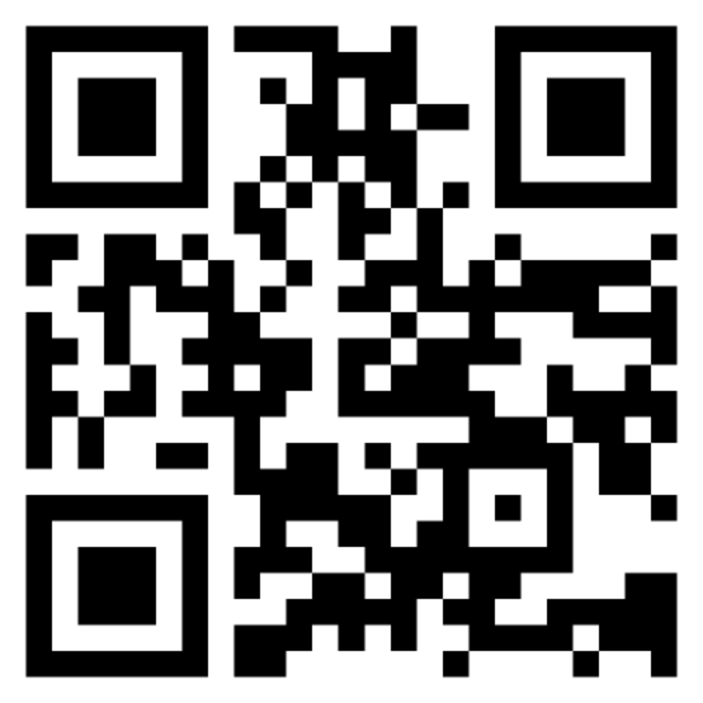
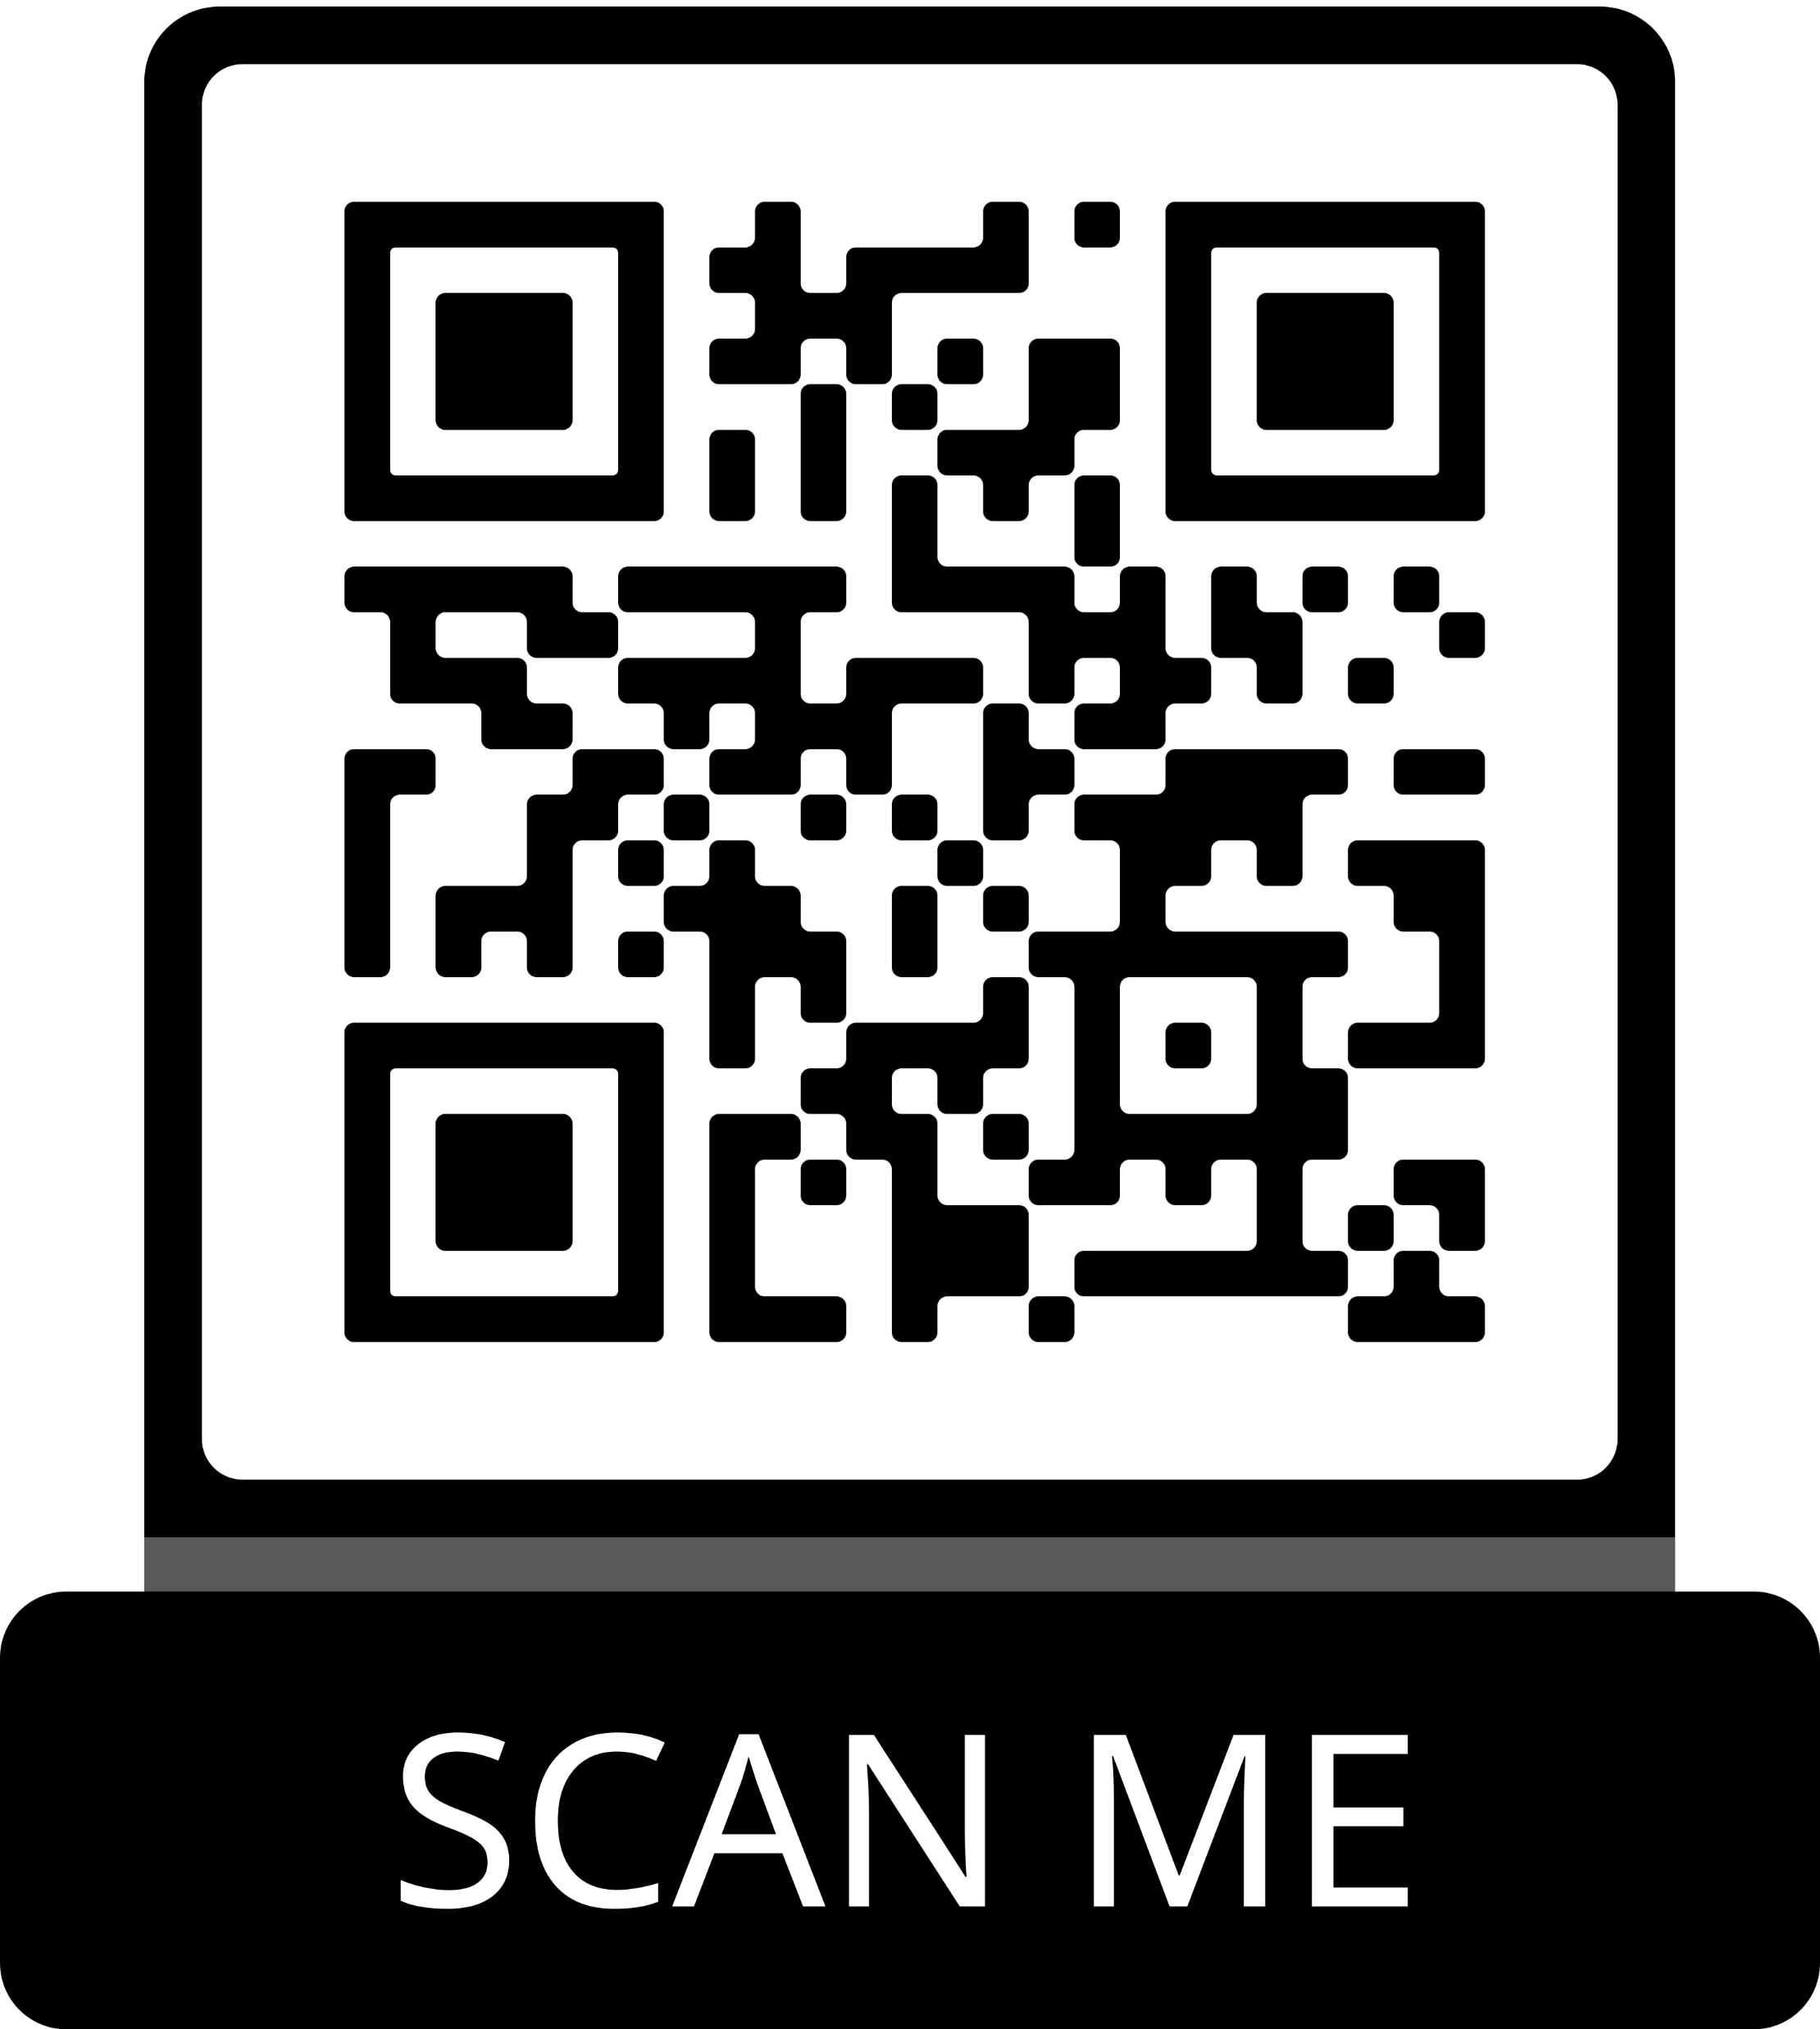
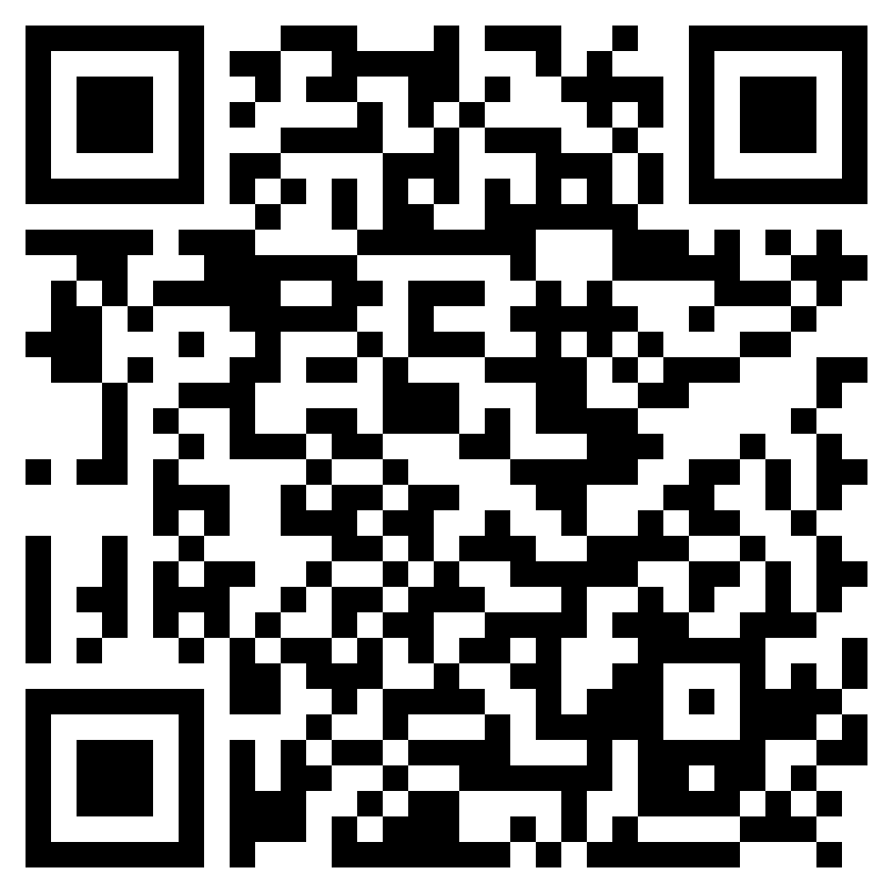
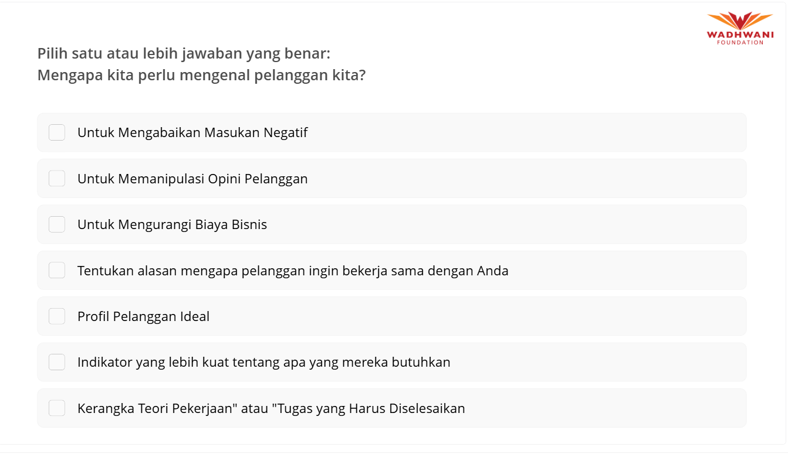
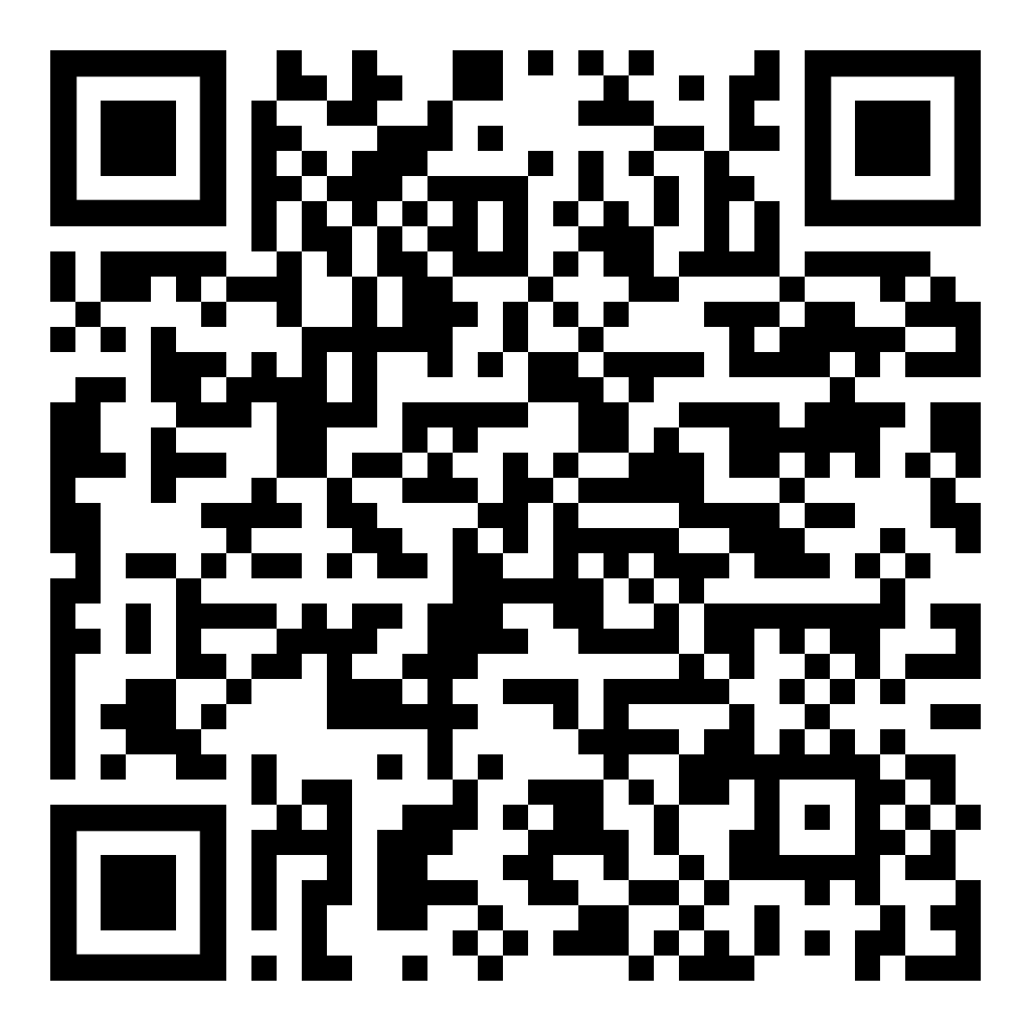
Aktivitas Individual
Mengapa kita harus mengenal Customer kita?
Students Scan to Play
Click on the play button to view/play the activity
https://acc-15624.ispring.com/app/preview/4aa9368e-bdca-11ef-a7b3-72604c5e8186
Notes:
Debrief
Knowing customers will help in
Stronger indicators of what they need
Ideal Customer Profile
Non-Ideal Customer Profile
Define why the customer would want to work with you
“Jobs theory” or “jobs to be done” framework
Customer Interviews –MOMs Test
Open up opportunities for connection and alignment of sales and marketing tactics/Strategies

Slide 14
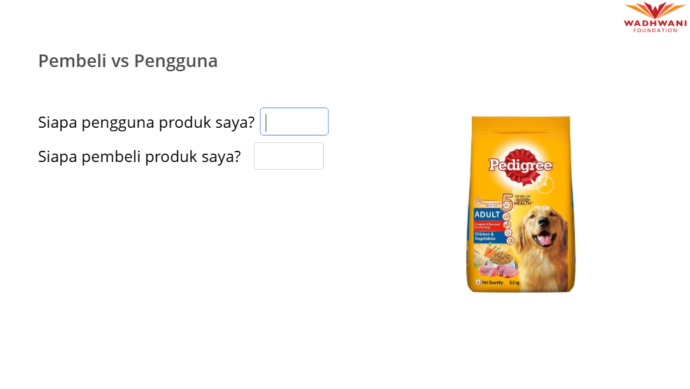
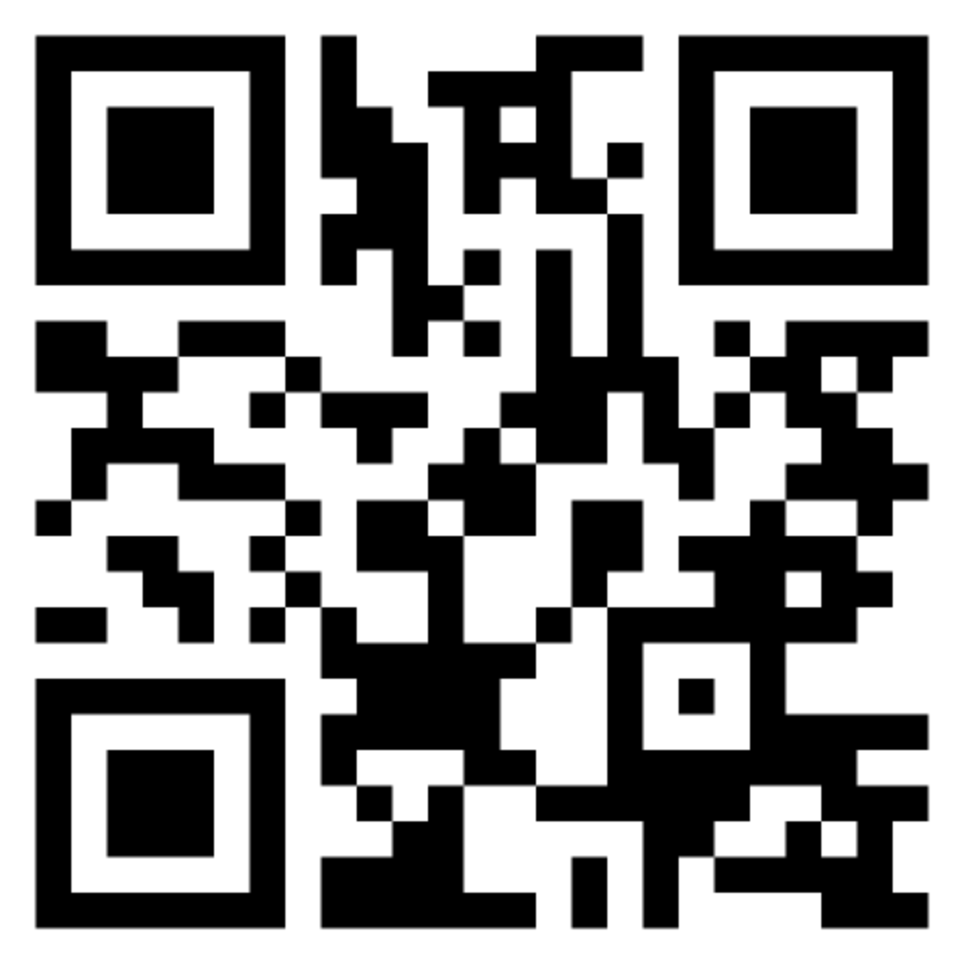
Aktivitas Individual
Buyer vs User
Students Scan to Play
Click on the play button to view/play the activity
https://acc-15624.ispring.com/app/preview/a6d7ed4a-bd2c-11ef-a21d-dab1814d56de
Notes:
Debrief
Knowing customers will help in
Stronger indicators of what they need
Ideal Customer Profile
Non-Ideal Customer Profile
Define why the customer would want to work with you
“Jobs theory” or “jobs to be done” framework
Customer Interviews –MOMs Test
Open up opportunities for connection and alignment of sales and marketing tactics/Strategies

Slide 15
RINGKASAN MENGENAI CUSTOMER SEGMENTS

Slide 16

Customer Segments

Slide 17

WHAT IS A SEGMENT?
Segment (noun):
Bagian dari sesuatu yang berbeda atau sesuatu yang terpisah dari keseluruhan

Slide 18

WHAT IS A CUSTOMER SEGMENT?
Suatu kelompok yang berbeda yang berisi customer potensial yang memiliki kebutuhan dan perilaku yang sama

Slide 19


COMPANIES SEGMENT THEIR MARKETS BASED ON VARIED CRITERIA
Perusahaan mensegmentasi customernya berdasarkan beberapa kriteria

Slide 20
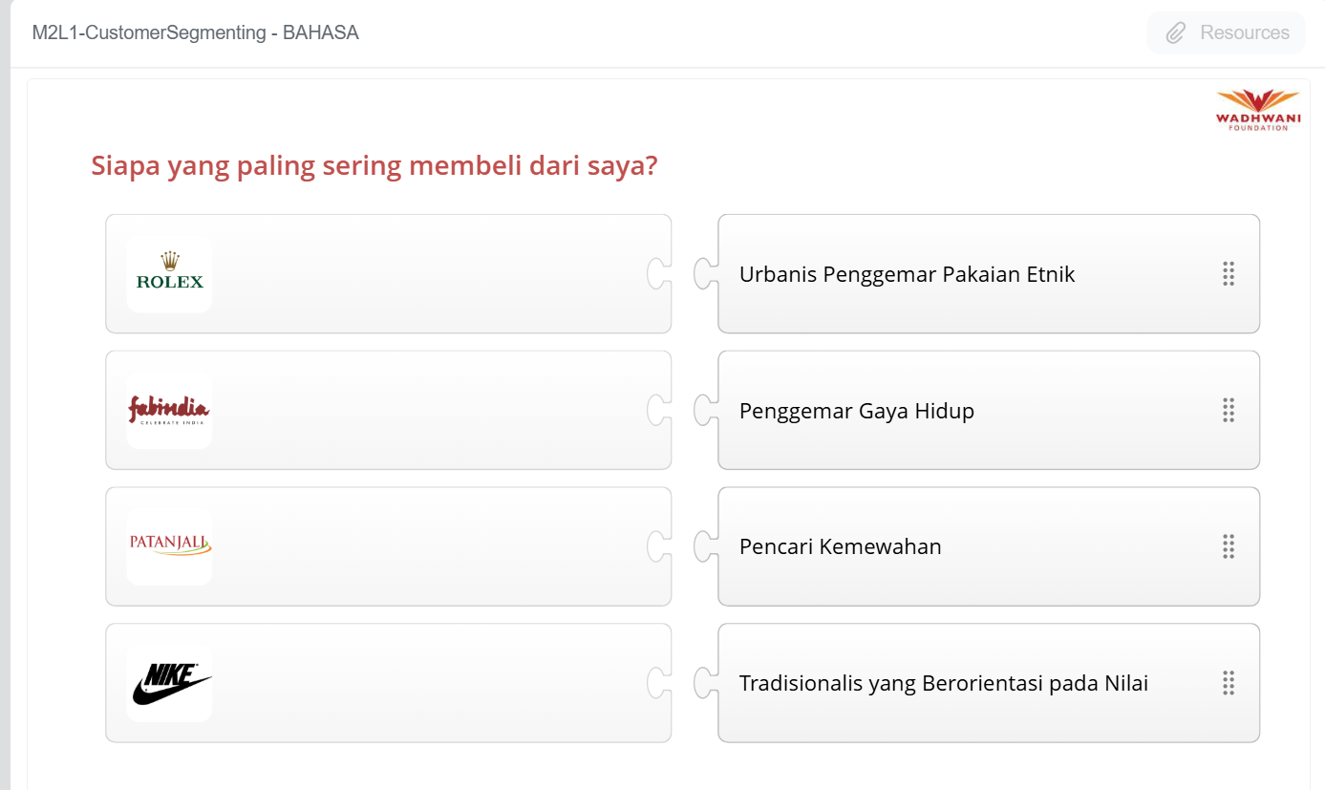
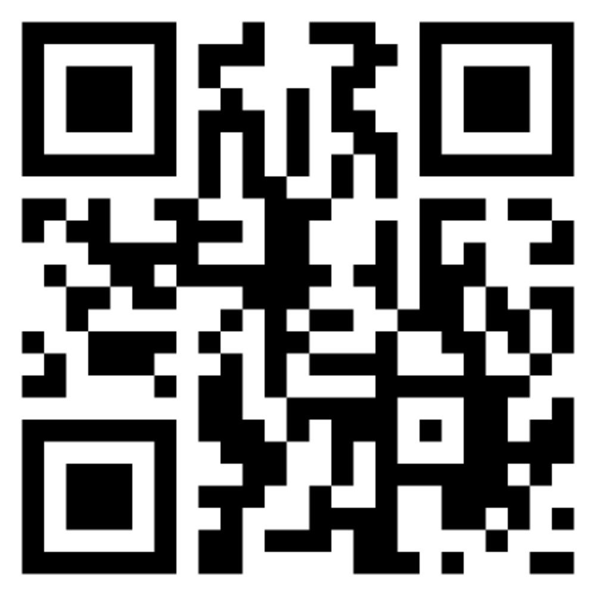
Aktivitas Individual
Siapa yang membeli paling banyak ?
Students Scan to Play
Click on the play button to view/play the activity
https://acc-15624.ispring.com/app/preview/5e5674e6-bdc3-11ef-a980-dab1814d56de

Slide 21


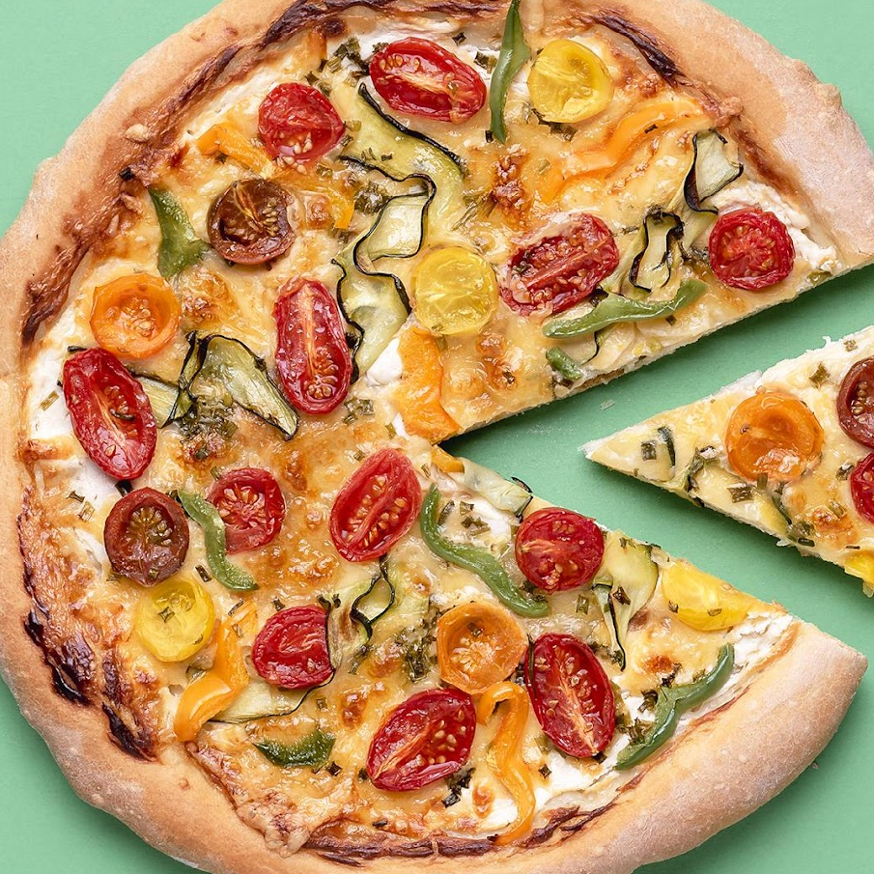



Kriteria Segmentasi
Demografi
SIAPA
MENGPA
PsychograFI
Geografi
DIMANA
BAGAIMANA
Perilaku

Slide 22

Demografi
Umur (kanak-kanak, remaja, dewasa), jenis kelamin, tingkat penghasilan, besarnya keluarga
Geografi
Negara, Bagian, Wilayah, pinggiran, area lain di negara yang berbeda
Psychografi
Motivasi membeli, kepuasan dan kesenangan kenyamanan untuk diperlakukan baik, ideal untuk ulang tahun, liburan, kumpul-kumpul, pesta, peringatan peristiwa
Perilaku
Banyaknya/ sering/ frekuensi membeli : Harian, bila ada event, musim festival, ulang tahun, liburan, gathering, holidays, social gatherings, penghargaan, dll

Slide 23






Manfaat Segmentasi
Memahami kebutuhan customer dengan lebih baik
Kesesuaian produk lebih bagus
Focused targeting
Produk/ layanan menjadi leebih personal
Komunikasi yang lebih baik dan Customized

Slide 24
TYPE CUSTOMER SEGMENT

Slide 25


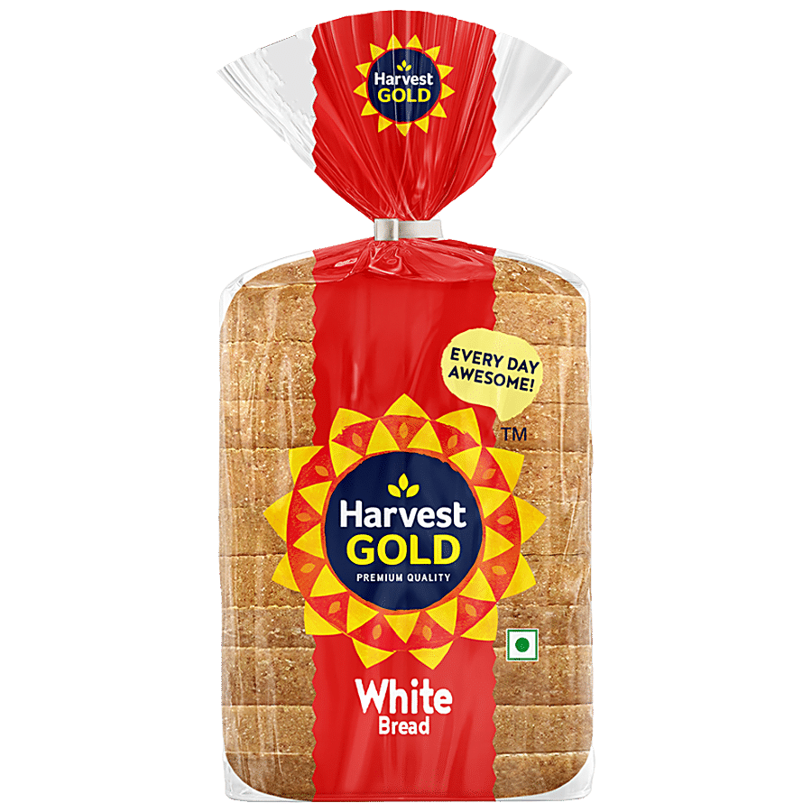
Siapa Customers product ini?
B2C (Business-to-Consumer): A company that sells products or services directly to individual consumers.

Slide 26
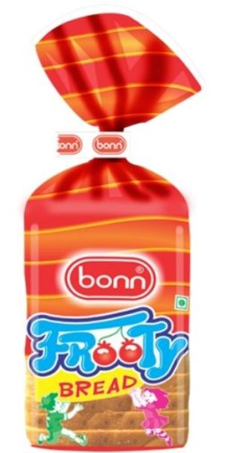
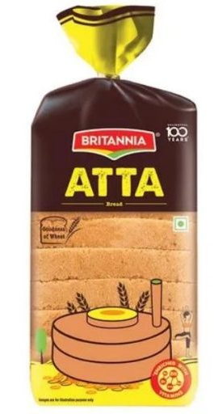

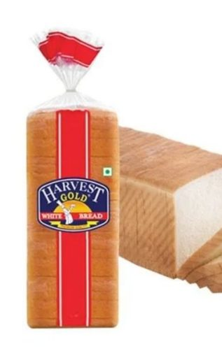

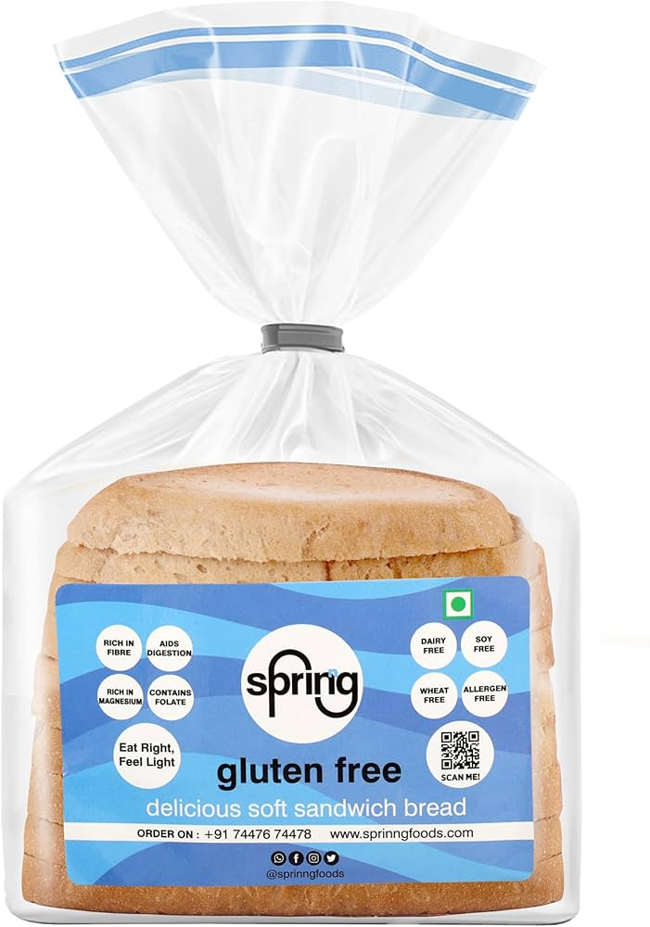
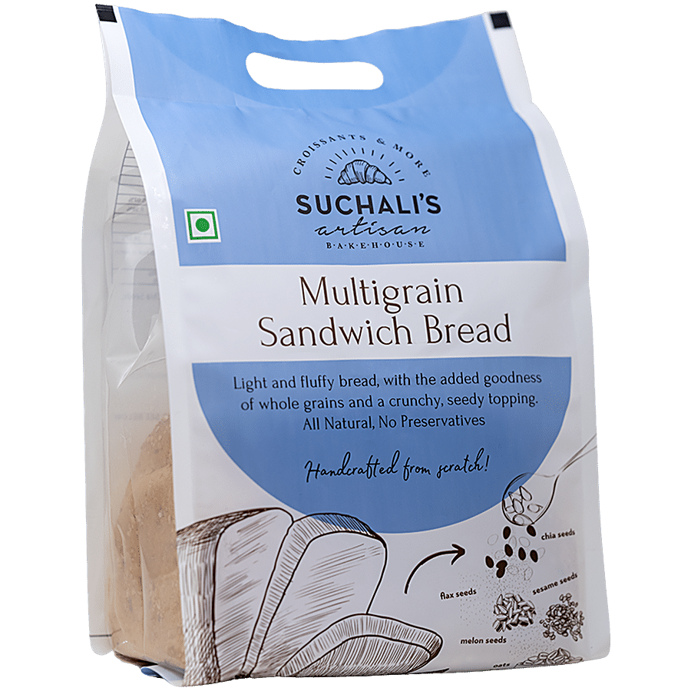
EVERYDAY
HEALTHIER
KID FRIENDLY
ARTISAN
MEDICALLY RELEVANT
Dalam B2C yang besar sangat mungkin ada beberapa Sub-segment
“One Person’s Bread is another’s Pastry.”

Slide 27

SIAPA CUSTOMER PRODUK INI ?
B2C (Business-to-Consumer): adalah perusahaan yang menjual produkny langsung kepada customer individual

Slide 28





SUB-SEGMENTS MUNGKIN SAJA TERJADI DALAM PERUSAHAAN B2C YANG SEGMENNYA SUDAH BESAR
Athletes
Hikers
Fashion Conscious
Orthopaedic Support Seekers

Slide 29
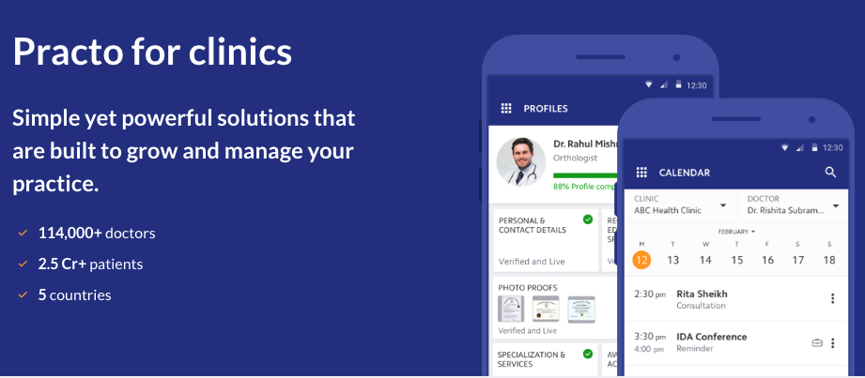
Siapa Customers yang menggunakan layanan ini?
PRACTO untuk Clinics
Platform digital healthcare yang menghubungan pasien dengan penyedia jasa healthcare
B2B (Business-to-Business): Perusahaan yang menjual product dan layanannya langsung pada bisnis lain.

Slide 30
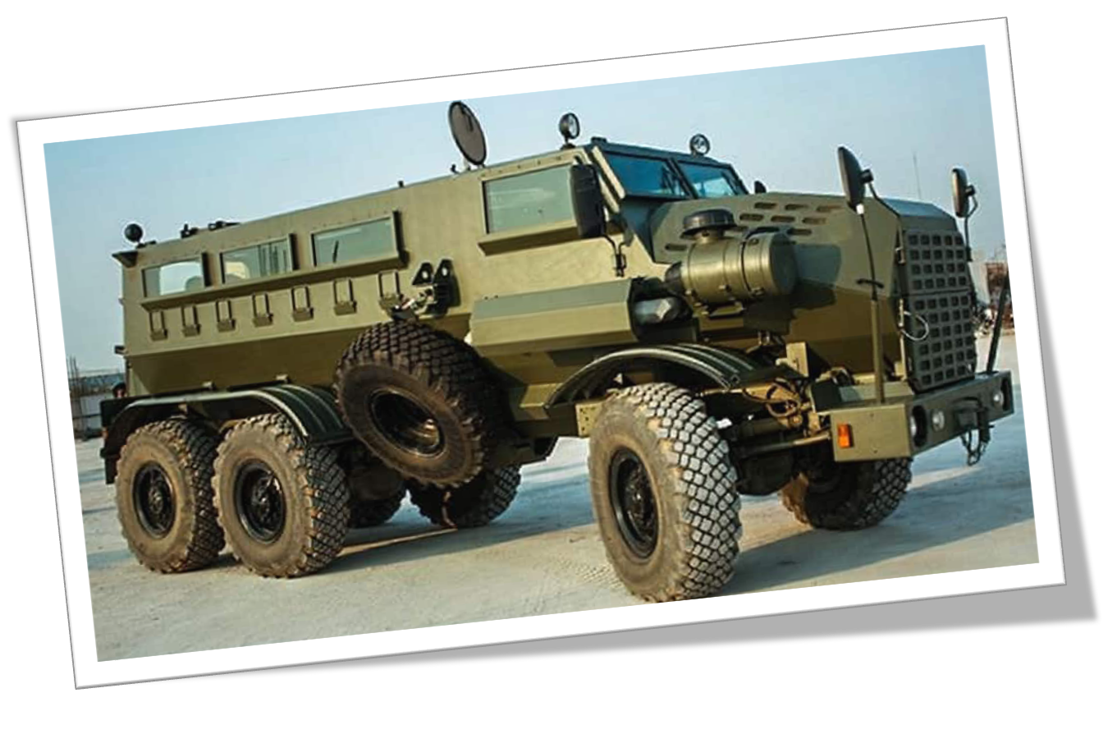
Siapa customer di sini?
MAHINDRA
Mine Protected Vehicle -1 (MPV-1)
B2G (Business-to-Government):
Perusahaan yang menjual produk dan layanannya kepadaentitas atau agen

Slide 31
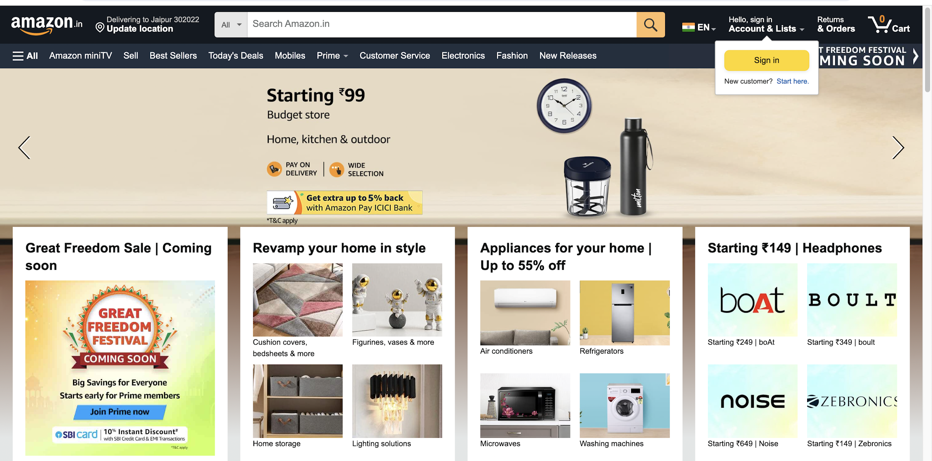
Who are the Customers here?
AMAZON.IN
B2C (Business-to-Consumer): Perusahaan yang menjual produk atau layanannya langsung kepada cutomer individu
B2B (Business-to-Business): Perusahaan yang menjual produk atau layanannya langsung kepada Bisnis lain
D2C (Direct-to-Consumer): Mamaearth | B2B2C (Business-to-Business-to-Consumer): BigBasket | B2G2C (Business-to-Government-to-Consumer): CSC e-Governance Services India

Slide 32





Siapakah customer-customer di sini?
D2C (Direct – to – Consumer)
B2B2C (Business-to-Business-to-Consumer)
B2G2C (Business-to-Government-to-Consumer)
There are many such models available in the market.
“One Person’s Bread is another’s Pastry.”

Slide 33



Sebagai Starup anda bisa memiliki multiple customer segments
Primary Customer Segment: Non-designers
Secondary Customer Segment: Professional designers
Primary Customer Segment: Individuals
Secondary Customer Segment: Schools

Slide 34
‘Who’ SEBELUM ‘How’
SIAPAKAH CUSTOMER?

Slide 35
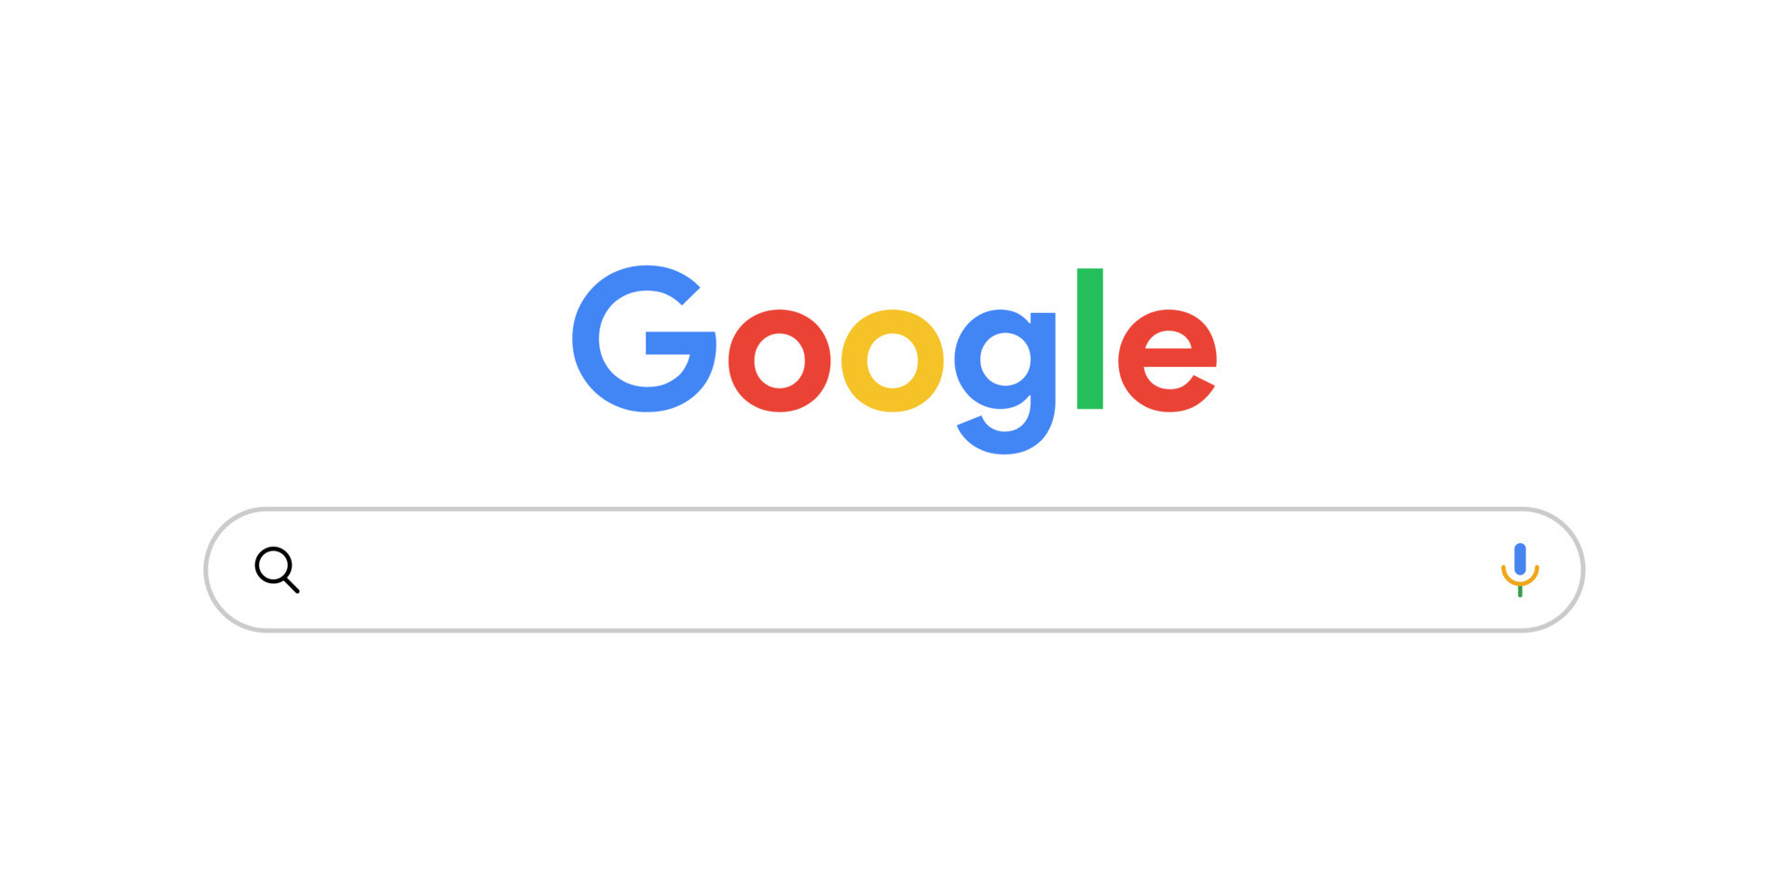


Who is the Buyer? Who is the User?
Advertisers
Parent
Chief Financial Officer
HR
Purchasing 1000 A/C Gas filling machines for their service staff
Web Users
Student
Service Engineer

Slide 36

ANDA PERLU TAHU
Siapa yang akan memakai produk/ layanan anda?
Siapa yang akan membayar anda?
Siapa yang akan menyetujui keputusan untuk membayar anda?

Slide 37
ACTIVITAS (Internet Exercise)

Slide 38



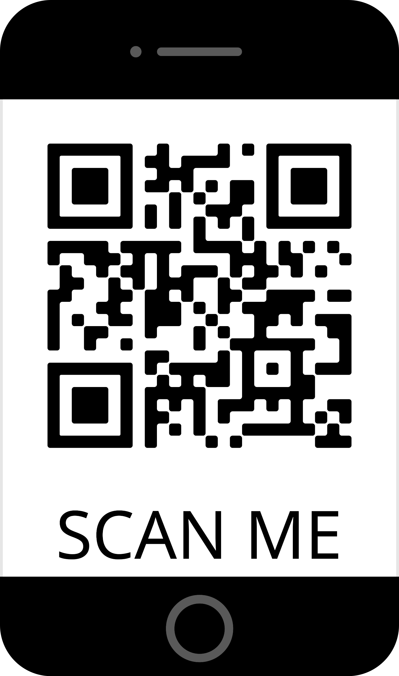
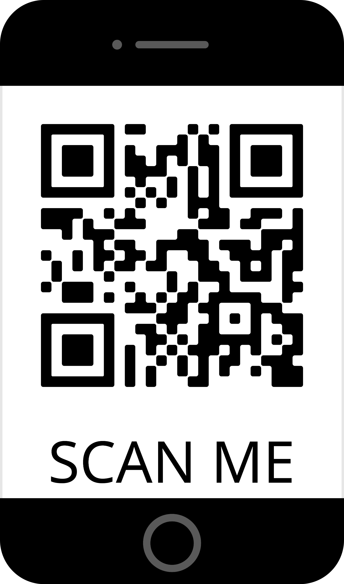
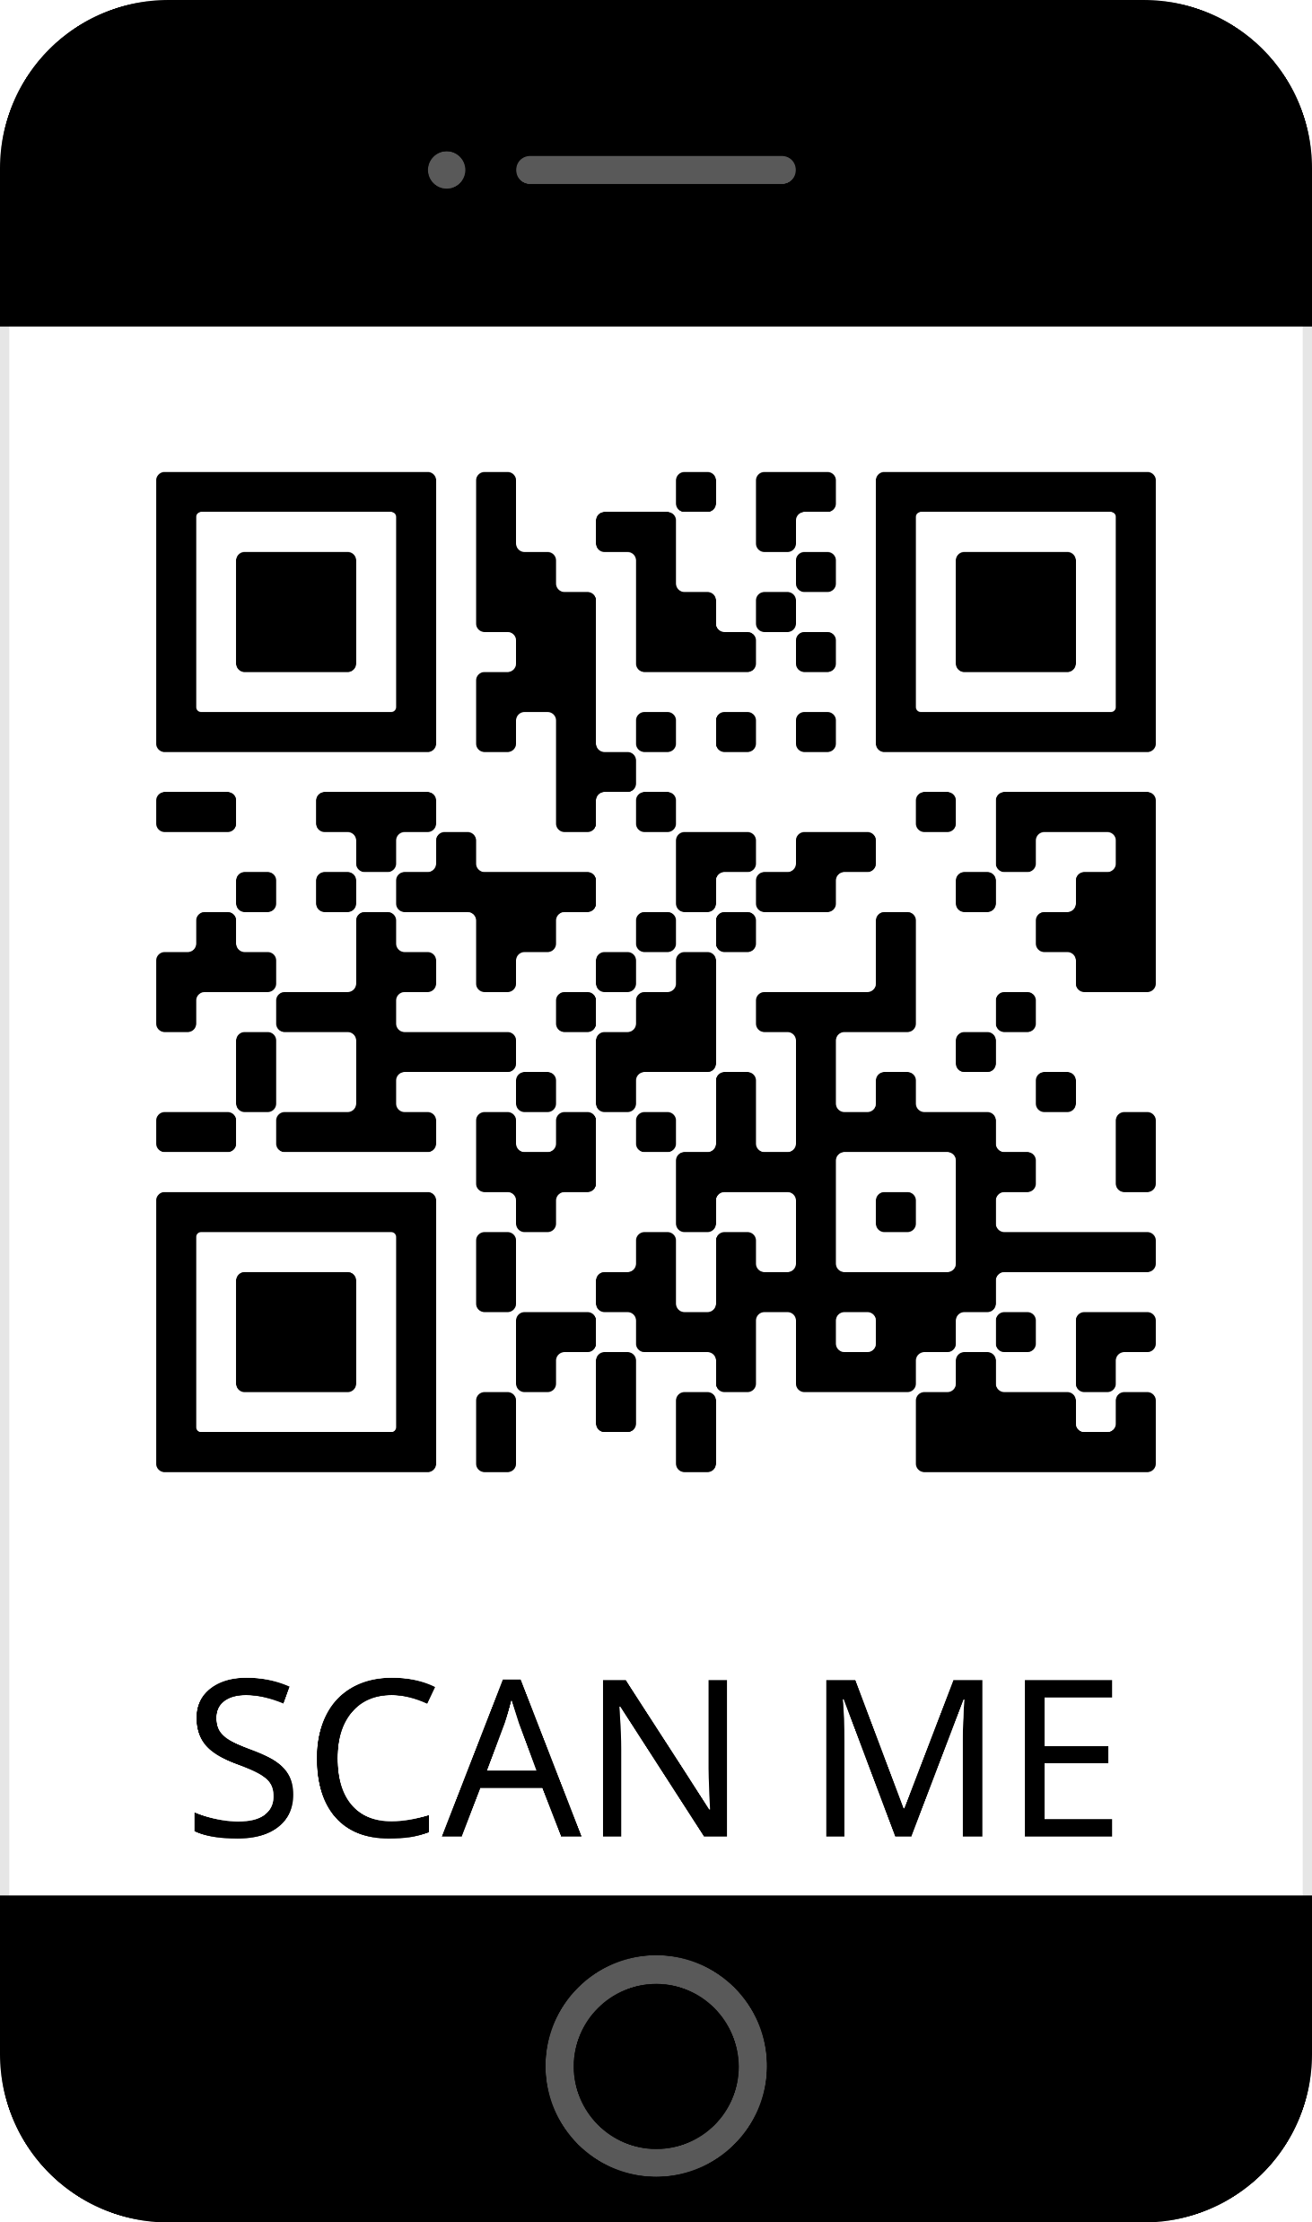
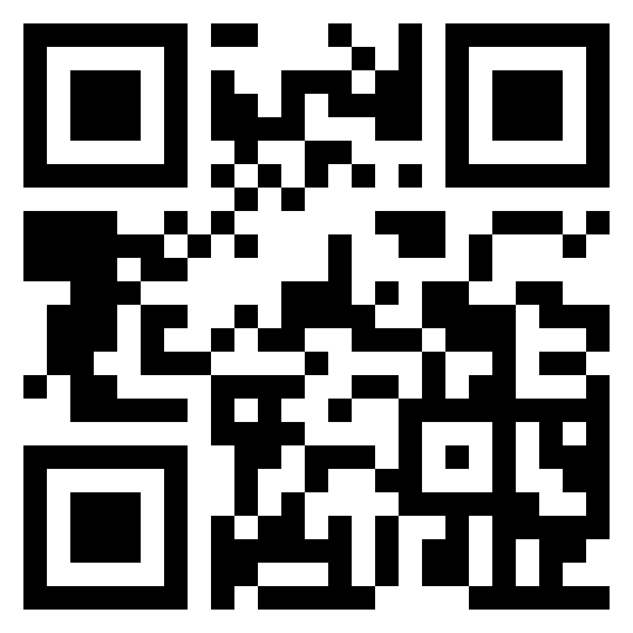
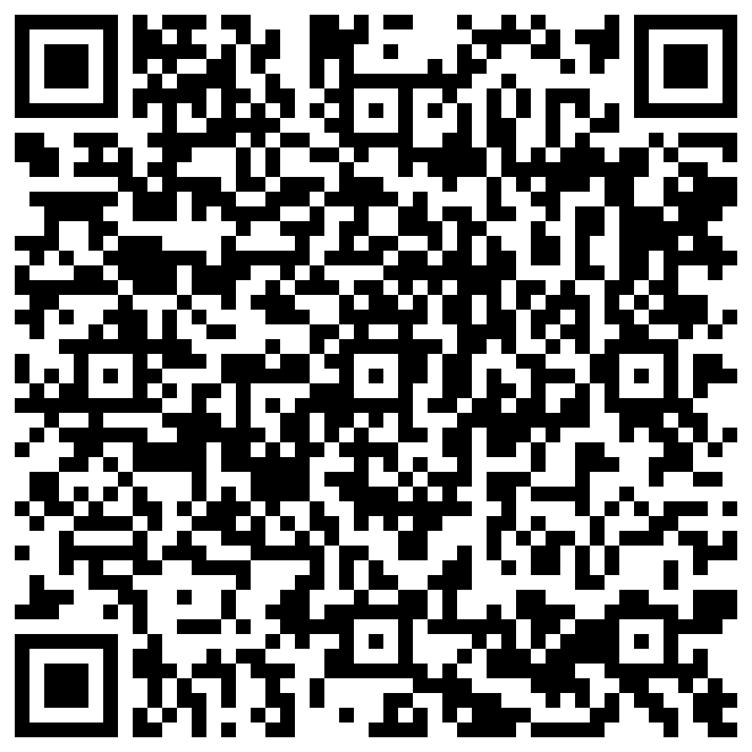
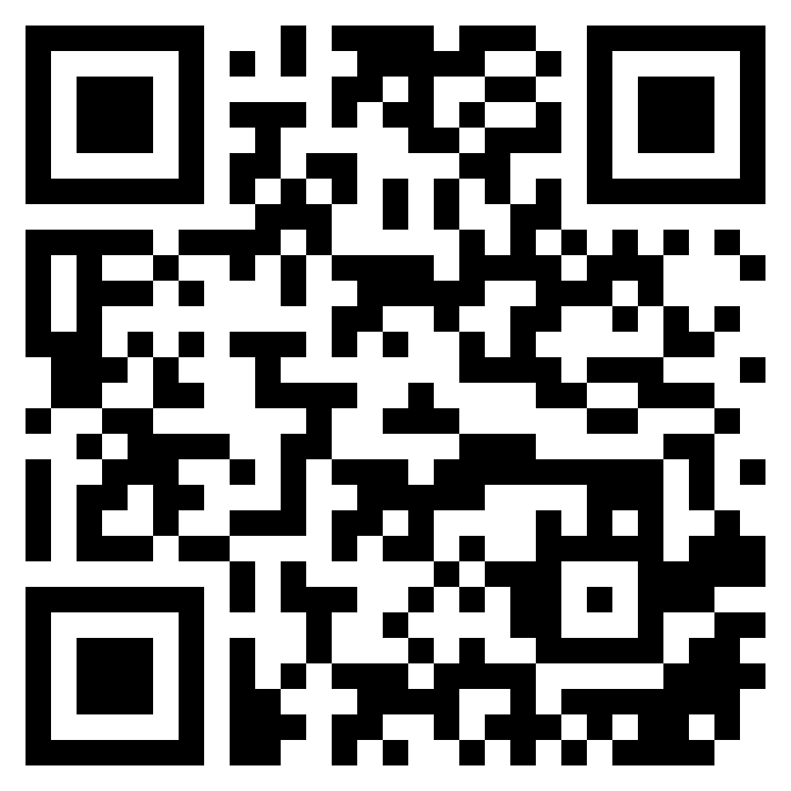
Explore Customer Segments dari beberapa Brand ini
HR

Slide 39

PPertanyaan Kunci yang perlu disampaikan
1
Dapatkah suatu perusahaan memiliki multiple customer segments?
2
Faktor apa saja yang perlu anda evaluasi ketika memutuskan untukmembeli produk/ layanan
3
Bagaimanmarket anda mensegmentasi perbedaan markets consumers, businesses, and government?
4
Bagaimana pengusaha mengembangkan taktik dalam membuat segmentasi pasar ?

Slide 40


Slide 41



Ringkasan
Customer Centricity
Memahami customer centricity merupakan salah satu cara yang penting sekali untuk memahami kebutuhan customers
Market Segmentation
Belajar membagi market yang lebar menjadi sub-groups consumers (dikenal sebagai segmentasi) dengan melihat karakteristik customer menjadikan kita punya fokus yang jelas.
Differentiating Buyers & Users
Memahami buyer-seller, mengapa membedakan mereka itu penting untuk bisnis, karena akan membantu dalam menetapkan target dan product alignment. memberi pemahaman juga saat menghadapi masalah yang akan kita selesaikan
Types of Customer Segments
Melihat bahwa market bisa kita bedakan dengan berbagai cara sehingga pengusaha dapat menetapkn level dari customer berdasarkan bisnisnya. Juga makin tahu siapa yang akan membayar anda dan yang memakai solusi anda.

Slide 42

Venture Journey Activity 2.1 Identify Target Customer Segment/s
B2B or B2C or B2G?
1
Identifikasikan jenis customer segment ada yang utama (primary)?
2
Segment Characteristics
Identifiksikan beberapa karakteristik yang umum dimiliki oleh customer di segmen utama (primary)
Venture Journey Activity
3
Secondary Segments
Identifikasikan sekitar 3 secondary customer segments anda ?

Slide 43

INDIVIDU
Revise today’s topics
Pada platform, gunakan Concept Booklet untuk Module 2, Lesson 1
Persiapan untuk sesi berikutnya
Pada platform, Gunakan Pre-Session Content (Introduction, Beginner's Quiz & Primer) untuk Module 2, Lesson 2
HAL YANG HARUS DILAKUKAN SEBELUM KE KELAS BERIKUTNYA
10 minutes
SEBAGAI TIM PERUSAHAAN
Complete Venture Activity 2.1 on the Platform
Identifikasikan target customer segment yang anda anggap ideal untuk perusahaan anda

Slide 44


Slide 45
Copyright Disclaimer This presentation, including its content, is the intellectual property of the Wadhwani Operating Foundation. All rights reserved under applicable international and local copyright laws. Unauthorized use, reproduction, or distribution of the entire presentation or any portion thereof without prior written consent, is strictly prohibited. For any permissions or inquiries, please contact legal@wadhwanifoundation.org with the subject title "Wadhwani Ignite".
Image Credits and Copyright Disclaimer All images or illustrations used in this presentation are either the intellectual property of the Wadhwani Operating Foundation or the property of their respective owners. They are used for educational and illustrative purposes only, in compliance with applicable copyright laws. No copyright infringement is intended. If you are the rightful owner of any image or illustration and believe it has been used without authorization, please contact legal@wadhwanifoundation.org with the subject title "Wadhwani Ignite". us, and we will promptly take corrective action, including removal or proper attribution.

